Slide 1

薄荷 APP
华
信
智
原
2017年7月25日
主讲人
王 枫 婷

Slide 2






薄荷 APP
个人介绍
01
Self-introduction
APP 背景
02
华
信
智
原
APP background
关于 薄荷
03
About the mint
薄荷 APP 展示
04
Mint APP display
总结
05
Promotion way

Slide 3
个人介绍
华东冶金地质勘察局马鞍山分公司数据处理， 绘图操作。
华信智原 Web前端
王 枫 婷
华
信
智
原
1,精通 JavaScript，熟练掌握 HTML5;
2,熟练掌握 CSS，熟悉浏览器兼容性问题;
3,注重代码质量，热爱技术开发,自学能力强；
4,善于沟通，有较强的责任心和团队协作精神；
本科 工科学士学位
.
党员 班干

Slide 4
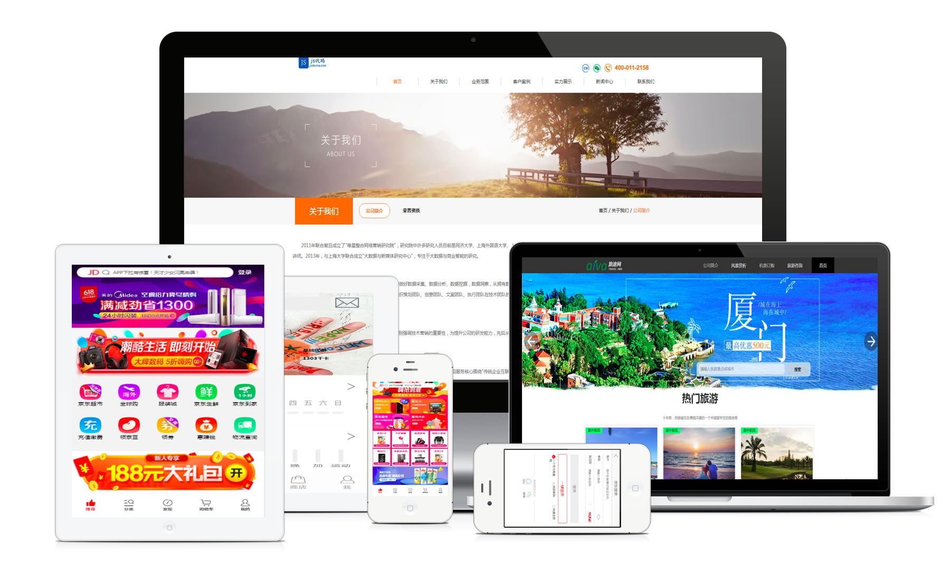
个人介个人介绍
作 品 展 示
华
信
智
原

Slide 5
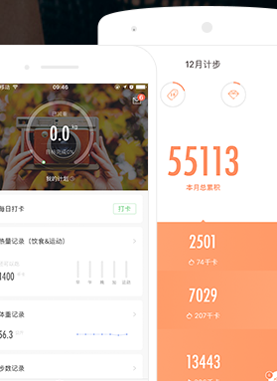
APP 背景
1、APP 应用软件满足了人们的需求
2、移动APP应用的便捷性优势
3、手机APP应用已融入人们的生活
4、APP应用效果佳，易提高客户粘度

Slide 6

薄荷科技是中国领先的在线体重管理运营商。 旗下推出的薄荷网、手机应用——薄荷爱瘦身、薄荷食物库等，均在国内在线减肥领域占据领先地位。
薄荷网——全国知名的健康减肥网站，已有 2000多万用户 选择在 薄荷网减肥。
薄荷爱瘦身——中国区人气火旺的减肥类手机应用， 截止2016年七月已拥有 1700万用户，六次 被苹果app store首页推荐。
薄荷食物库——全国知名的食物数据库，收录 30多万种 中国常见食物， 食物搜索次数超过2.3亿次。
关于薄荷
华
信
智
原

Slide 7
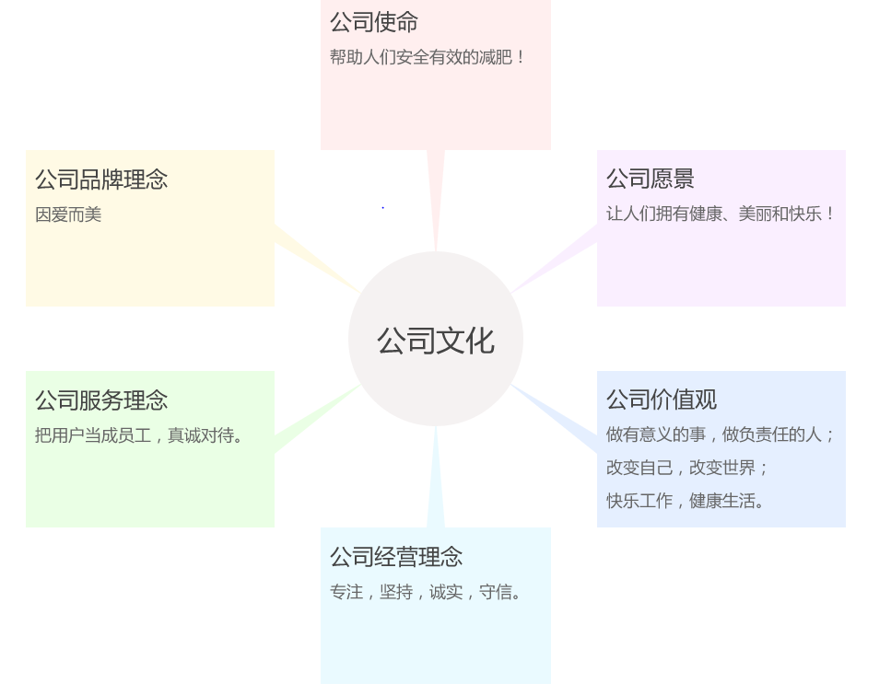
关于薄荷
华
信
智
原
薄荷简介

Slide 8


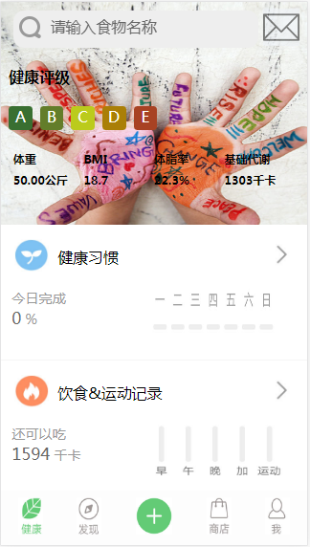

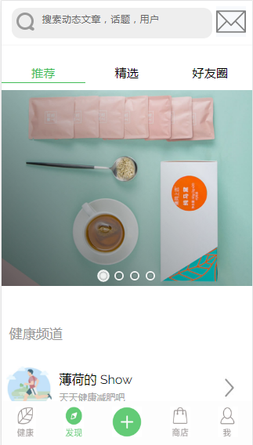
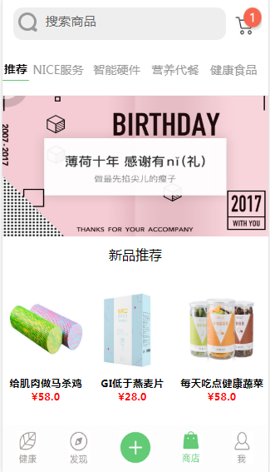
APP 展示
华
信
智
原

Slide 9



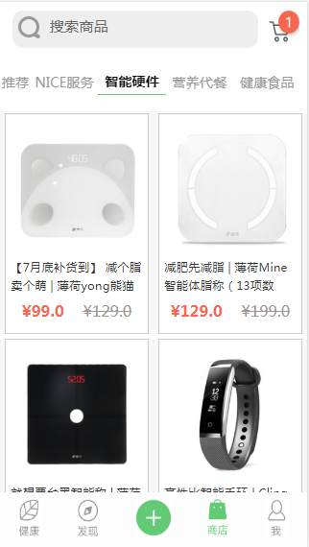
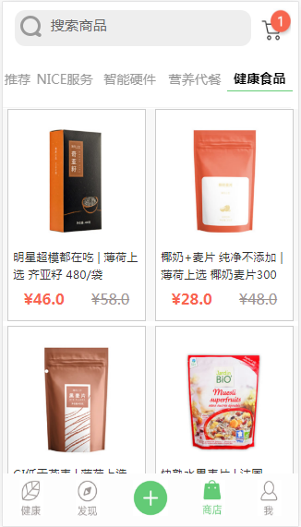
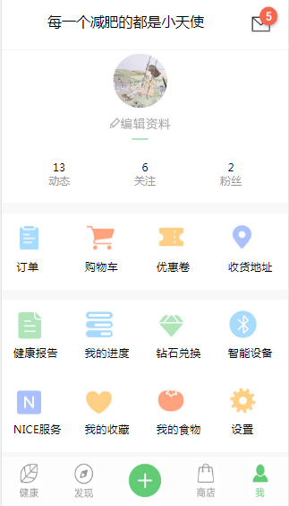
APP 展示
华
信
智
原
查看网页链接

Slide 10
总结
华
信
智
原
薄荷
问题
经验
App
Problem
Experience
引领健康减肥潮流,薄荷网为您提供量身定制的减肥方案,简单有效的减肥工具,辅以瘦身课程、减肥论坛和食物热量查询等服务,让您瘦得健康,瘦得漂亮!
部分图片不能跟随浏览器页面缩小；
不同手机尺寸，显示的页面出现误差；
字体变化，屏幕过大造成换行。
注重团队沟通，在不耽误进度的情况下，保证质量；
对于app 各个功能页的部分，明确分工布局；
调整不同手机尺寸，适配不同的css3的style。

